Slide 1



Comissió d'Estudi sobre la Salut Mental i les Addiccions (CESMA)
Envelliment – Salut Mental
PR. 2 de Febrer de 2024

Slide 2
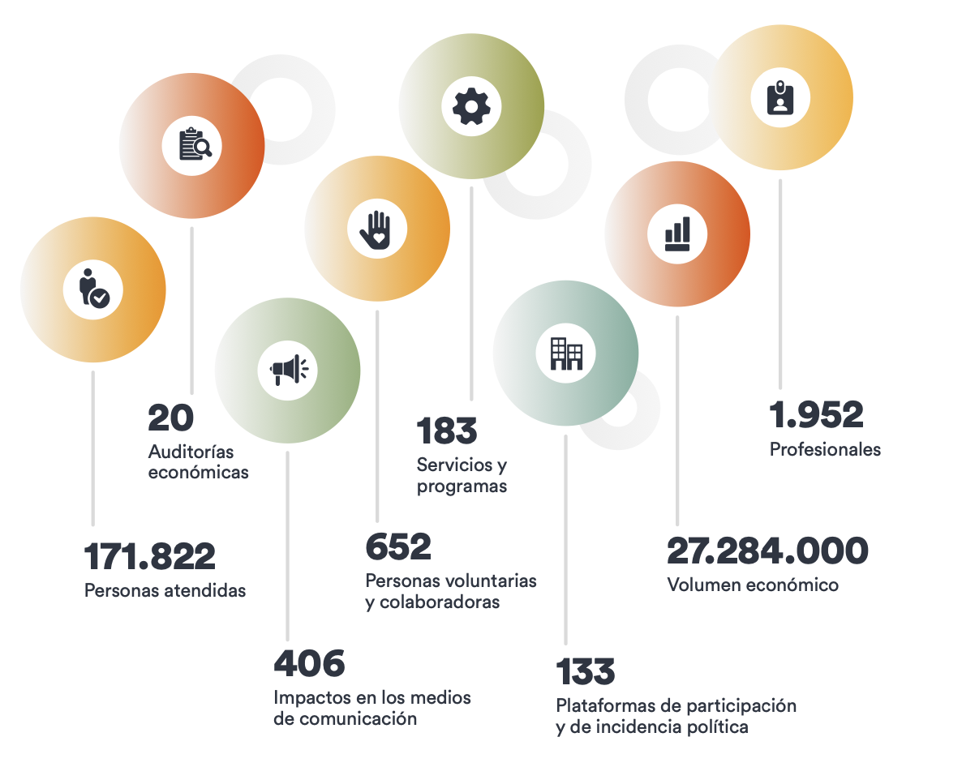

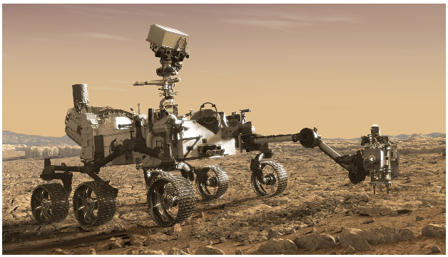

INTERVENCIÓN PREVENTIVA ORIENTADA A ACCIONES DE DETECCIÓN Y REDUCCION DE FACTORES DE RIESGO
OBSERVATORI / TERRITORI /NECESSITATS

Slide 3
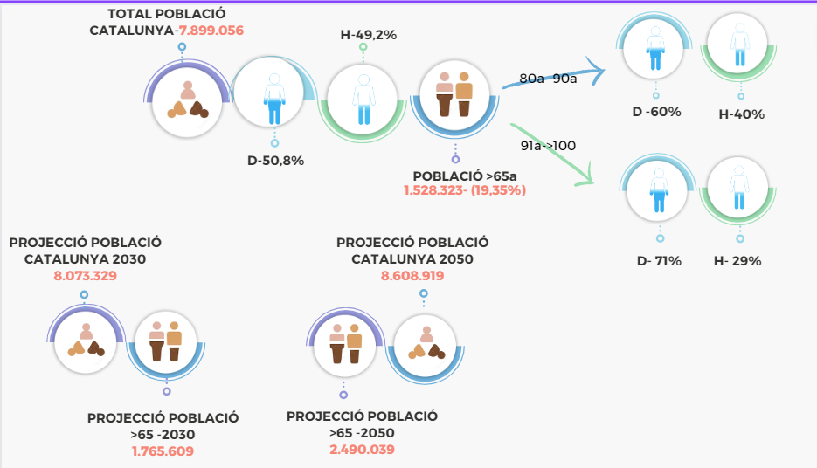

Slide 4
L’envelliment no és una malaltia, es un procés i forma part del cicle de vida de les persones.
Més del 20% de les persones >60 anys pateixen algun tipus de trastorn mental (OMS).
ENVELLIMENT
TRASTORNOS MENTALES
DISCAPACIDAD
ADICCIONS
ESTIGMA

Slide 5
Trastorns mentals i neurològics mes comuns:
DEMÈNCIA
Malaltia d’Alzheimer
Demència vascular
DEPRESSIÓ
700.000 persones diagnosticades amb depressió a Catalunya.70%, de las persones diagnosticades son dones, amb una mitja de edat de 56 a.
ANSIETAT
Condició mental freqüent en les persones grans.
Demència amb cossos de Lewy
Demència frontotemporal
Demència mixta
DEMÈNCIA
DEPRESSIÓ
ANSIETAT
Domiciliari
Hospitalari
Sociosanitari
Residencial
Drogues/Addiccions:
  Alcohol
  Fàrmacs
  Nicotina
  Jocs d’atzar
  i altres.

Slide 6
DETERMINANTS QUE AFECTEN A LA SALUT MENTAL DE LES PERSONES GRANS:
No tenir un projecte de vida-jubilació
La situació física, dependència..
El deteriorament cognitiu
Canvi habitatge
La Soletat No Desitjada/ aïllament social
Les pèrdues
Els avanços tecnològics

Slide 7
FACTORS DE RISC | FACTORS PROTECTORS
Dependència, pèrdues y salut fràgil. SND | Autonomia i socialització amb entorn
Barreres arquitectòniques i mobilitat, canvi habitatge | Accessibilitat serveis i espais comunitaris
Fragilitat , inexistència de xarxa de suport social | Xarxa de suport: satisfacció i proximitat
Bretxa digital | Tecnologia
Vulnerabilitat nocturna | Religió
Resignació | Resiliència e introspecció

Slide 8
CONSIDERACIONS:
Persones grans NO diagnosticades
Situació actual consum psicofàrmacs
Manca recursos específics per atendre a les persones grans amb problemes d’addiccions(experts
amb addiccions, experts amb gerontologia...)
Manca recursos per a persones grans amb discapacitat intel·lectual
Cal millorar la coordinació amb tots els agents implicats
Manca de recursos y serveis per satisfer necessitats bàsiques (Habitatges adequat, Suport a domicili,
prevenció SND, Maltractaments, ...)
Millorar atenció en els centres d’atenció primària. Detecció de símptomes/prevenció
Detectar i prevenir la SND i reduir la bretxa digital en les persones grans
Utilitzar les noves tecnologies
Apostar per una política de “cures” abordatge des de físic, emocional, cognitiu i comunitari.

Slide 9
CONCLUSIONS FINALS:
Canvi cultural
Necessitats canvis en els models d’atenció
Inversions econòmiques
Línies de desenvolupament segons la OMS:
A) Promoció d’una vida activa saludable, lluita contra l'estigmatització i
desenvolupament d'entorns amigables.
B) Disminuir la soledat no volguda
C) Desmedicalització i l’augment de l'atenció psicològica.
D) Atenció integrada social i sanitària i el reforç de suports i d’actuacions
i seguiments adaptats a domicili i a residències

Slide 10
“LA SALUT MENTAL EN PERSONES GRANS ES UN GRAN REPTE A ASSOLIR
QUE NO POT CONTINUAR ESTAR INVISIBILITZAT”
GRÀCIES

